Slide 1
54
A
LA

Slide 2
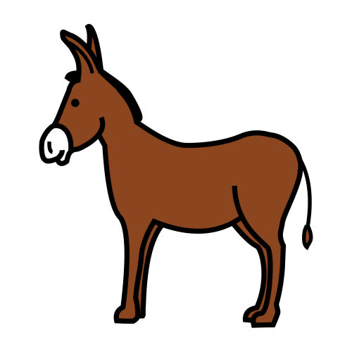
53
A
SE

Slide 3
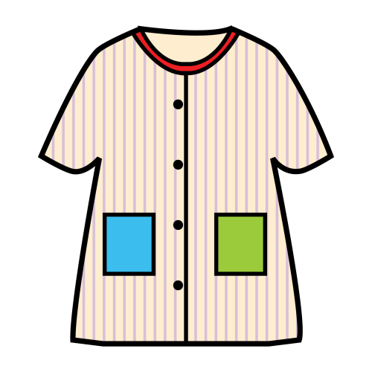
52
BA
TA

Slide 4
51
BA
LA

Slide 5
50
BO
CA

Slide 6
49
BO
LA

Slide 7
48
BO
LI

Slide 8
47
BO
TÓ

Slide 9
46
BO
TA

Slide 10
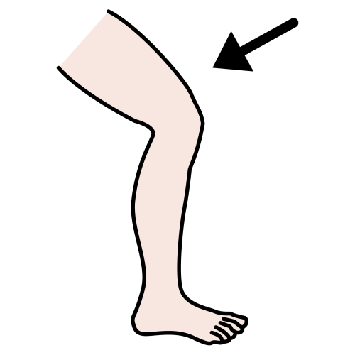
45
CA
MA

Slide 11
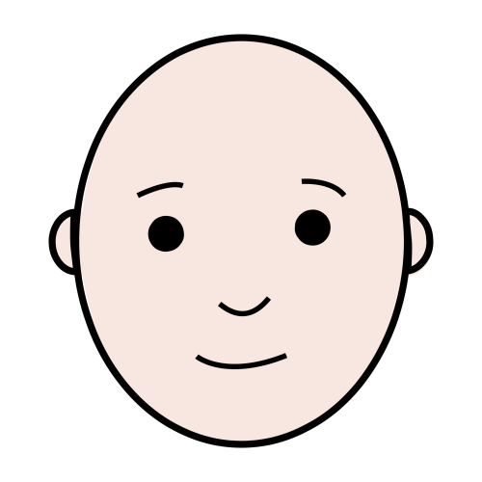
44
CA
RA

Slide 12
43
CA
SA

Slide 13
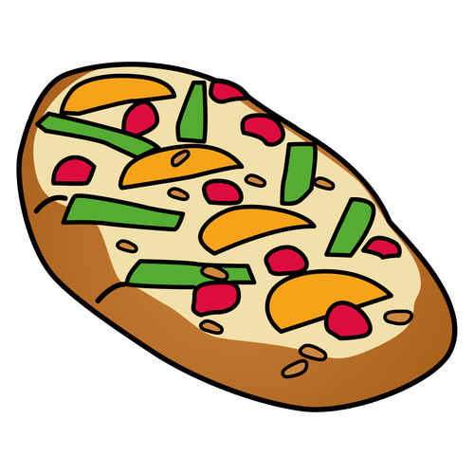
42
CO
CA

Slide 14
41
CO
LA

Slide 15
40
CO
PA

Slide 16
39
CA
VA

Slide 17
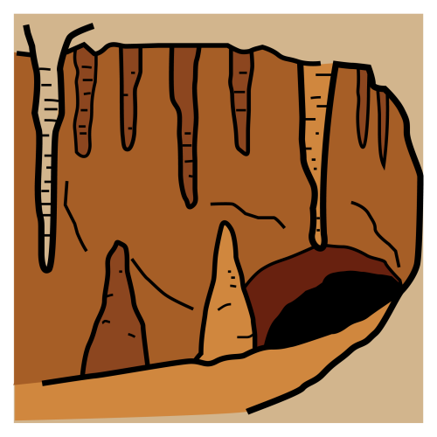
38
CO
VA

Slide 18
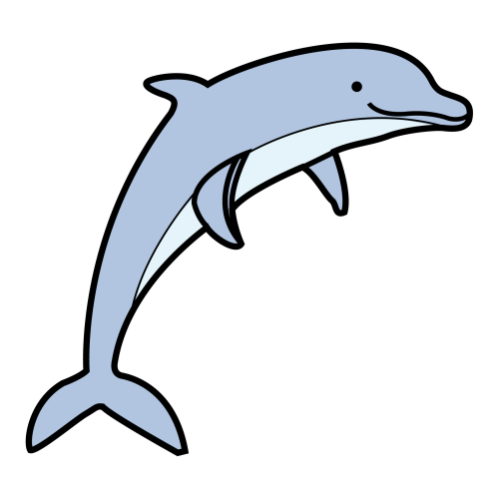
37
DO
FÍ

Slide 19
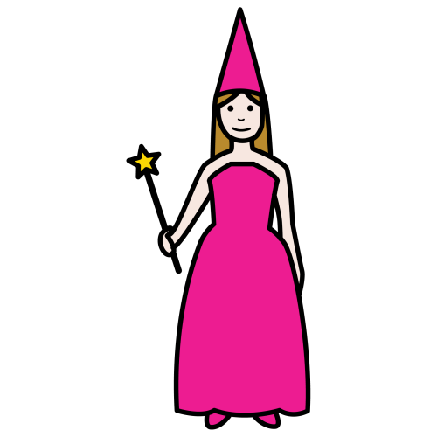
36
FA
DA

Slide 20
35
FO
CA

Slide 21
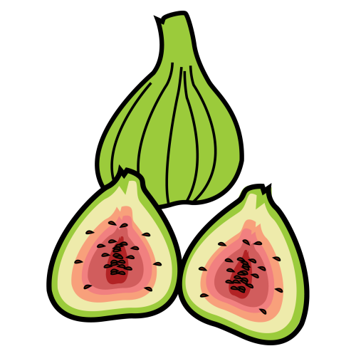
34
FI
GA

Slide 22
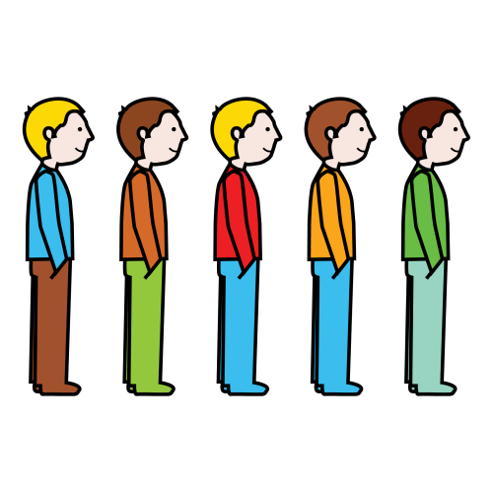
33
FI
LA

Slide 23
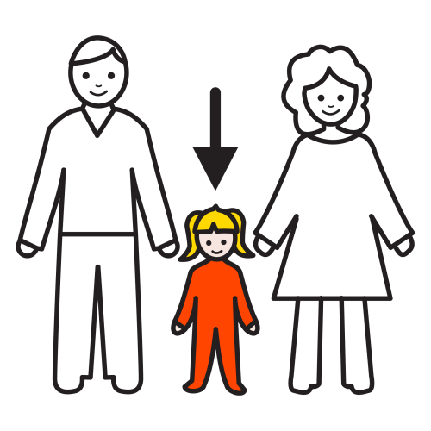
32
FI
LLA

Slide 24
31
FO
TO

Slide 25
30
GO
MA

Slide 26
29
GO
TA

Slide 27
28
HO
LA

Slide 28
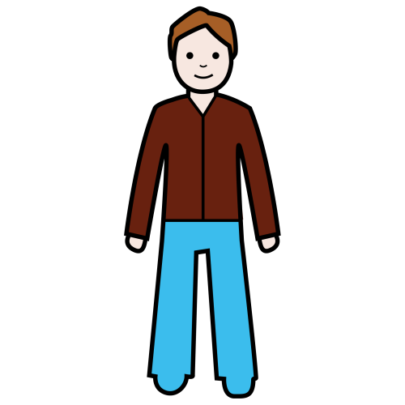
27
HO
ME

Slide 29
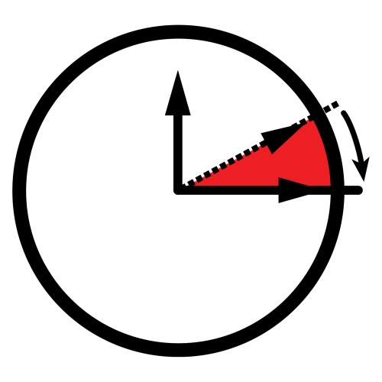
26
HO
RA

Slide 30
25
LI
LA

Slide 31
24
LU
PA

Slide 32
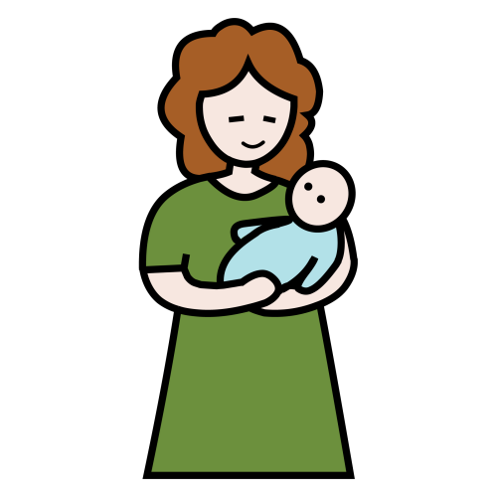
23
MA
MA

Slide 33
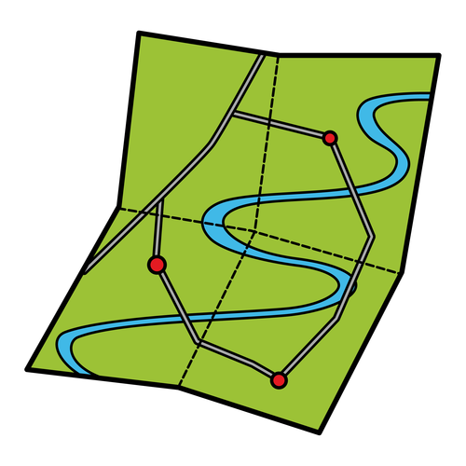
22
MA
PA

Slide 34
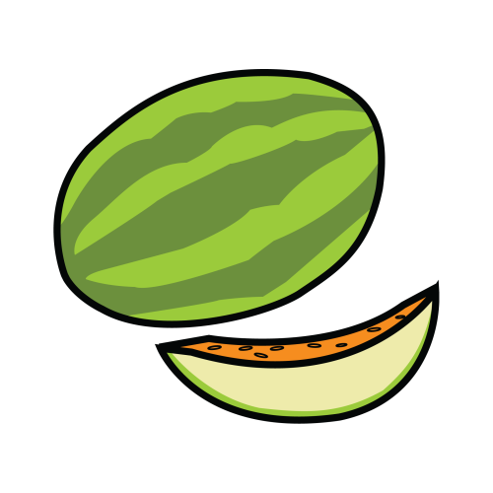
21
ME
LÓ

Slide 35
20
MO
NO

Slide 36
19
MO
TO

Slide 37
18
MO
RA

Slide 38
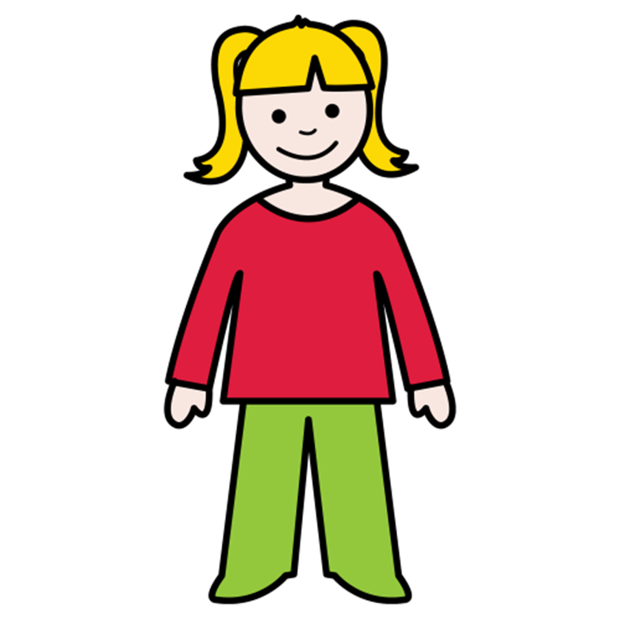
17
NE
NA

Slide 39
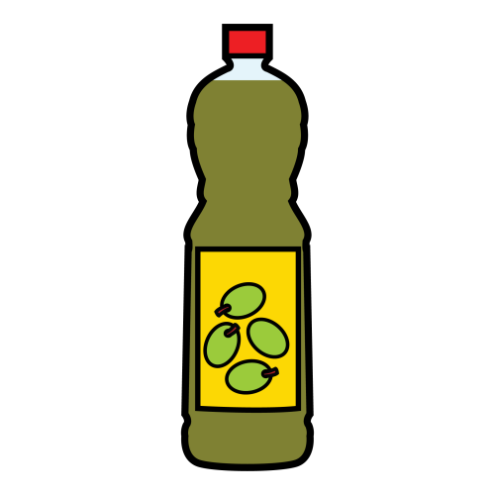
16
O
LI

Slide 40
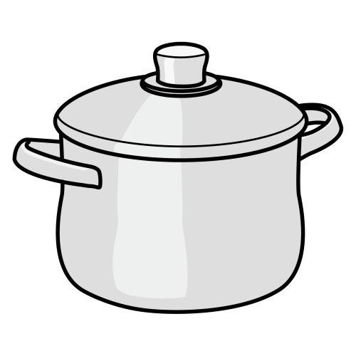
15
O
LLA

Slide 41
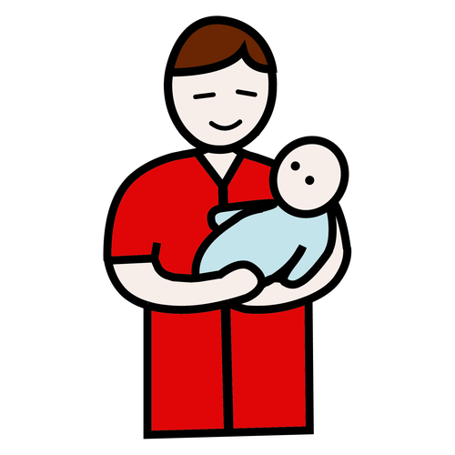
14
PA
PA

Slide 42
13
PA
LA

Slide 43
12
PE
RA

Slide 44
11
PI
LA

Slide 45
10
PO
MA

Slide 46
9
PO
TA

Slide 47
8
RO
DA

Slide 48
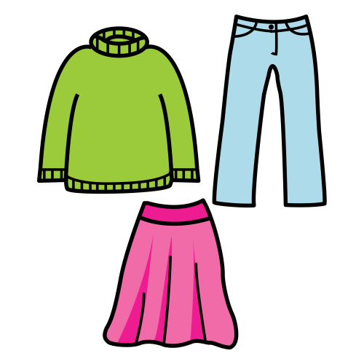
7
RO
BA

Slide 49
6
RO
SA

Slide 50
5
SO
FÀ

Slide 51
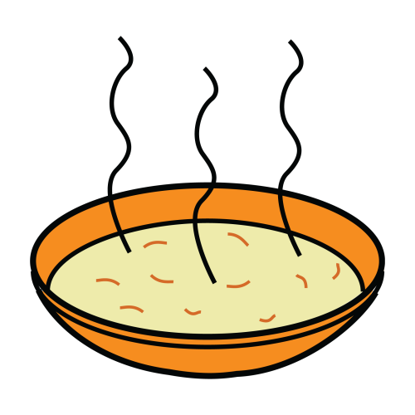
4
SO
PA

Slide 52
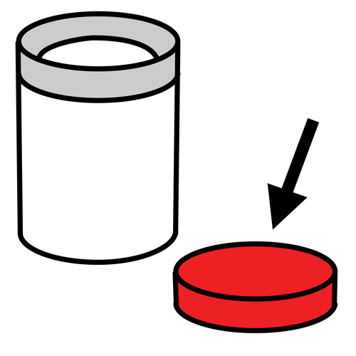
3
TA
PA

Slide 53
2
TE
LE

Slide 54
1
VA
CA

